Slide 1
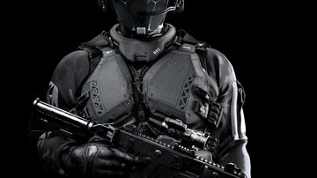
KIBERXAVFSIZLIK, SUN’IY INTELLEKT VA RAQAMLI DAVRDA HARBIY XIZMATCHINING
INTELLEKTUAL SALOHIYATI VA TAFAKKURI

Slide 2
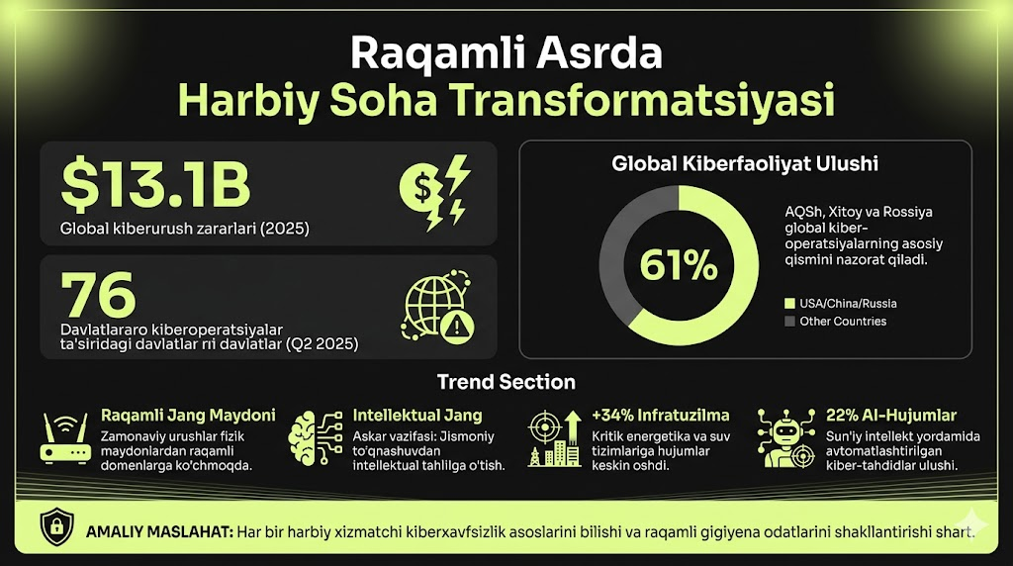
02

Slide 3

01
KIBERXAVFSIZLIK:
Zamonaviy urushlarning "beshinchi fronti"

Slide 4
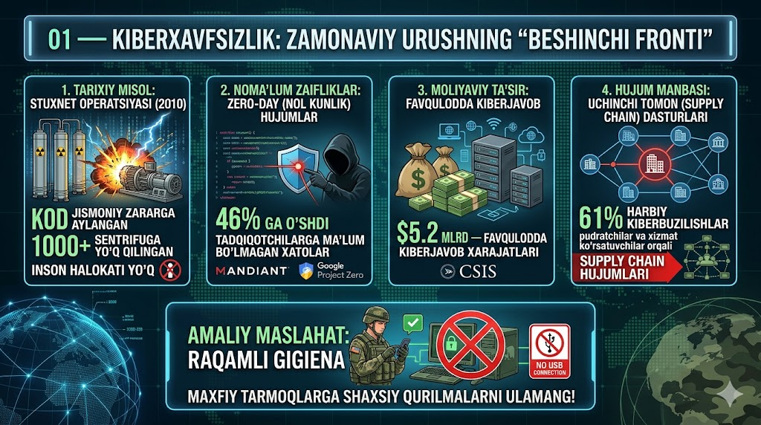
04

Slide 5
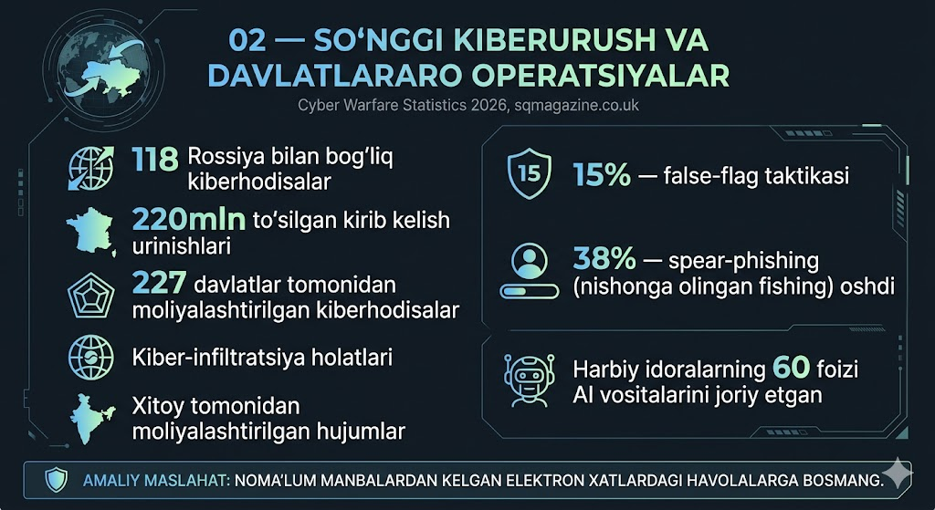
05
Manba: Cyber Warfare Statistics 2026, sqmagazine.co.uk

Slide 6
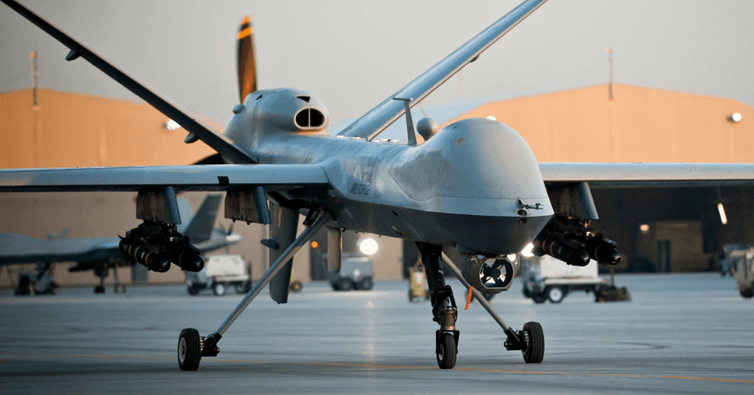
02
SUN'IY INTELLEKT HARBIY QUROL SIFATIDA
Dronlar, avtonom tizimlar va qaror qabul qilish tezligi

Slide 7
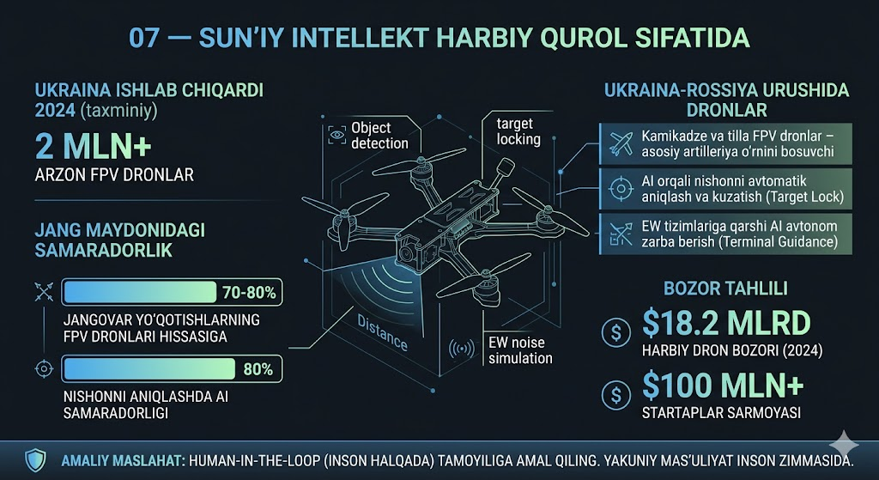

Slide 8
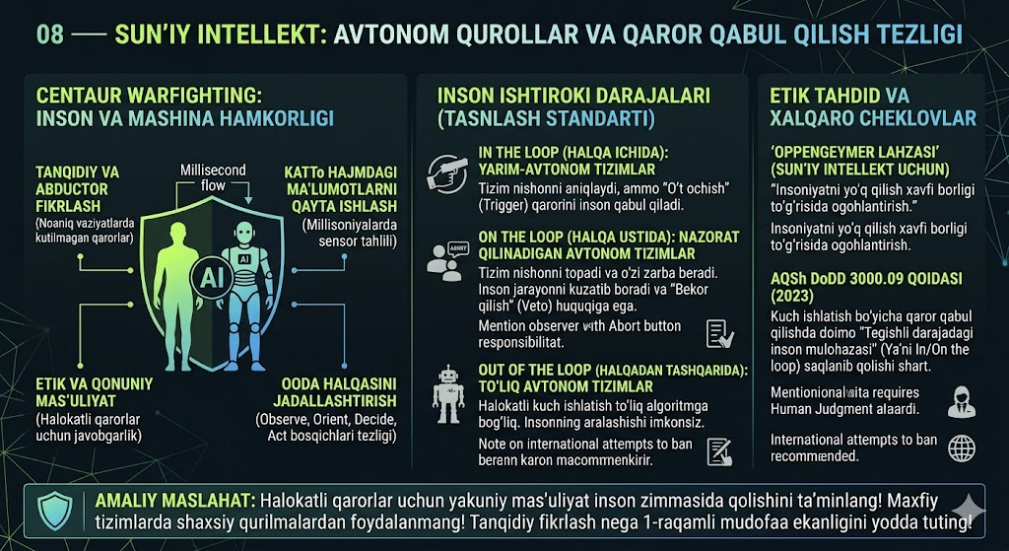

Slide 9
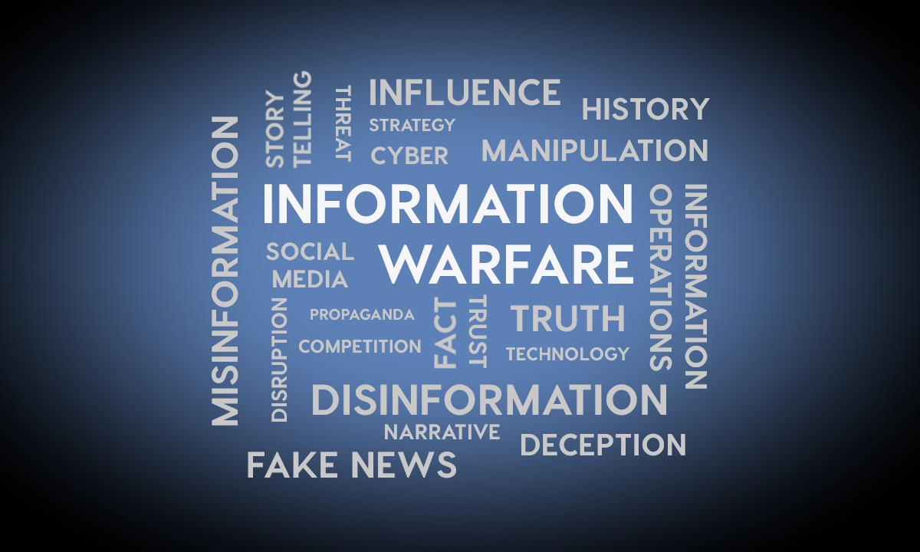
03
AXBOROT-PSIXOLOGIK URUSH
"Feyk" xabarlar sharoitida harbiy xizmatchining hushyorligi

Slide 10
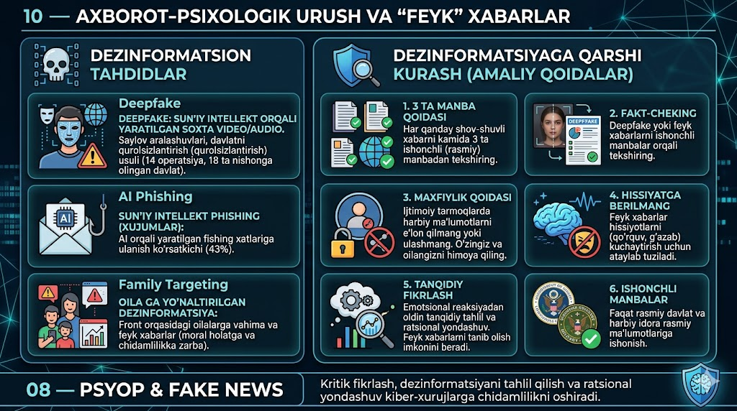

Slide 11

04
INTELLEKTUAL SALOHIYAT

Slide 12
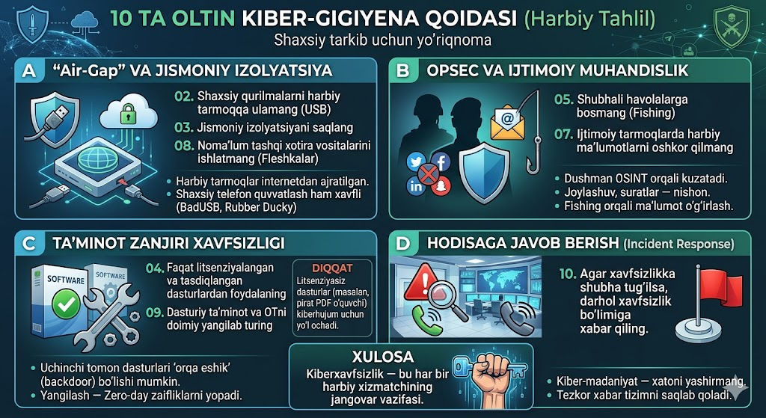

Slide 13
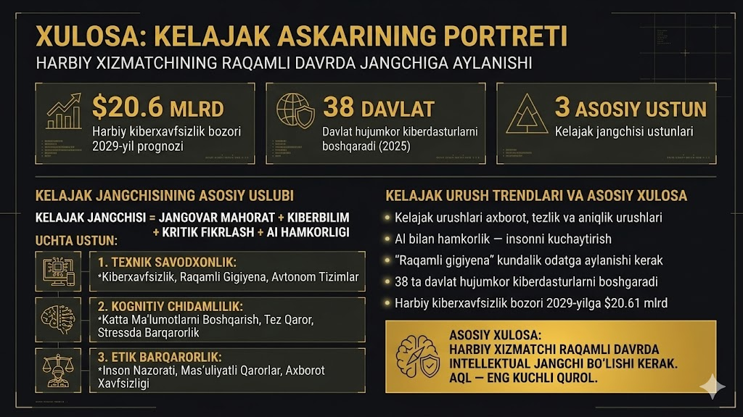

Slide 14
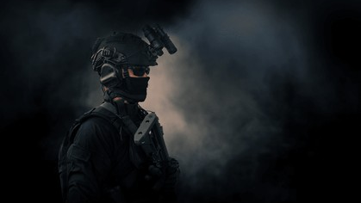
E'TIBORINGIZ UCHUN RAHMAT!
"Biz qurol emas, balki qurolni boshqaradigan aqldan kuchliroq emasmiz”

